Slide 1


Programa Inspectores Fiscales 2026
Curso Inspección Fiscal II Marco Normativo
Módulo IV: “Reglamento de Contratación de Trabajos
de Consultoría. RCTC N° 48.
Capítulos: I al X / Bases Tipo Vigente” S1.
Academia de Obras Públicas Chile Presidente José Manuel Balmaceda
División de Desarrollo y Gestión de Personas. Subsecretaría de Obras Públicas
Jueves 13 y Viernes 14 de Agosto. Docente: Carlos Carrasco Lopez [DV].
de

Slide 2


OBJETIVO GENERAL.
1
Los alumnos deberán conocer y desarrollar competencias en la comprensión y aplicación del marco Normativo relevante en el ejercicio de la Inspección Fiscal.
01/05/2021

Slide 3

OBJETIVOS ESPECIFICOS.
2
Conocer criterios de aplicación sobre la base de ejemplos prácticos y recibir pautas para la correcta comprensión e interpretación del MARCO NORMATIVO.
Ser capaces de comprender las fortalezas en la aplicación
del MARCO NORMATIVO.
Conocer y aplicables a Consultorías.
manejar Procedimientos e Instructivos
la Inspección Fiscal de contratos de
01/05/2021

Slide 4

CONCEPTO DE NORMA. R.A.E
Norma. (Del lat. norma, escuadra).
1. f. Regla que se debe seguir o a que se deben ajustar las conductas, tareas, actividades, etc.
2. f. Escuadra que usan los artífices para arreglar y ajustar los maderos, piedras, etc.
3. f. Der. Precepto jurídico.
4. f. Ling. Conjunto de criterios lingüísticos que regulan el uso considerado correcto.
5. f. Ling. Variante lingüística que se considera preferible por ser más culta.
Precepto.
(Del lat. praeceptum).
1. m. Mandato u orden que el superior hace observar y guardar al inferior o súbdito.
2. m. Cada una de las instrucciones o reglas que se dan o establecen para el conocimiento o manejo de un arte o facultad.
3
01/05/2021

Slide 5
Reglamento para Contratación de Trabajos de Consultorías del MOP. DS 48 de 1994 y sus modificaciones posteriores.
4
TITULO I Disposiciones Generales.
TITULO II Del Registro de Consultores.
TITULO III Del Concurso.
TITULO IV De la Evaluación y Adjudicación.
TITULO V Del Contrato.
TITULO VI De las Obligaciones de los Contratantes.
TITULO VII De la Ejecución del Trabajo.
TITULO VIII De los Pagos.
TITULO IX Del Inspector Fiscal.
TITULO X De las Calificaciones del Trabajo de Consultoría.

Slide 6
TITULO III
DEL CONCURSO
Art 29. Bases de Concurso
5
Bases Administrativas:
Establecen formas de pago, reajustes, plazos, recursos que debe
disponer el Consultor…..
Términos de Referencia:
Incluyen la Identificación del Estudio, descripción de los trabajos a ejecutar, los profesionales que deben participar, las condiciones en que se solicitan los servicios, sus alcances, los aspectos que éstos deberán cubrir, las etapas de entrega y en general, definirá todos los aspectos
técnicos que deberá desarrollar la Consultoría.
Formulario de Cotización.
Indica la forma en que debe efectuarse la cotización por los servicios solicitados.
NOTA: Es recomendable que el futuro IF, prepare las Bases de Concurso.

Slide 7
TITULO IV
De la Evaluación y Adjudicación.
6
Aspectos Generales a considerar.
Art 41. Punto B. Metodología y Plan de Trabajo.
Leer acuciosamente la Metodología presentada por cada Consultor previo a emitir una nota por éste concepto. Definir el grado de comprensión del problema. Ejemplo: Un Estudio en las cercanías o borde de Río se debiera hacer énfasis en los Estudios Hidráulicos e Hidrológicos del mismo.
Art 41. Punto C. Equipo propuesto.
Considerar que el Consultor recibirá la nota correspondiente por el equipo profesional ofrecido. Lo anterior en la eventualidad de una solicitud a futuros cambios del equipo, por parte del Consultor adjudicado.

Slide 8
TITULO V
Del Contrato
7
Art 49. Forman parte del Contrato.
El Reglamento (Decreto MOP Nº 48/1994).
Las Bases del Concurso.
Serie de Preguntas y Respuestas.
Otro documento que definan las Bases.
La oferta del Consultor a quien se le adjudique el Contrato.

Slide 9
TITULO VII
De la Ejecución del Trabajo
8
Art 75. acceso avance
El Consultor deberá permitir el libre
a sus oficinas al IF……., para evaluar el
de los trabajos o la calidad de su
ejecución.

Slide 10
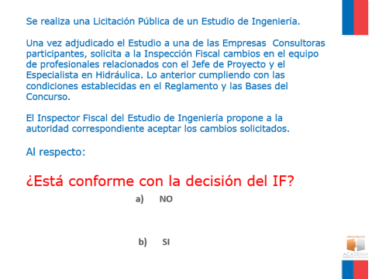
TITULO VII
De la Ejecución del Trabajo

Slide 11
TITULO IX
Del Inspector Fiscal
9
Art 90. Durante el desarrollo de la Consultoría, el IF emitirá informes periódicos, que serán remitidos al Jefe Departamento que corresponda, en los cuales dejará constancia de su juicio sobre el comportamiento del Consultor en los aspectos por calificar señalados en el Art. 93
Art. 91 …….
Proponer a la autoridad competente las liquidaciones de contrato que corresponda.

Slide 12
TITULO X
De las calificaciones del Trabajo de Consultoría
10
Art 92. Forman parte de la Comisión calificadora:
Preside: Jefe Departamento o Director Regional.
2 profesionales designados por Director Nacional o SEREMI.
El IF hará las veces de Secretario.
Nota: Las calificaciones efectuadas deberá estar en correspondencia con los Informes periódicos elaborados por el IF según el Art 90 del Título IX.

Slide 13
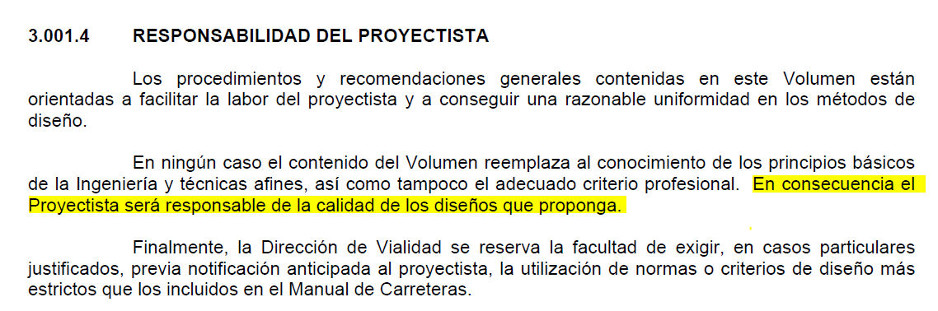
TITULO VI De las Obligaciones de los Contratantes.
11

Slide 14
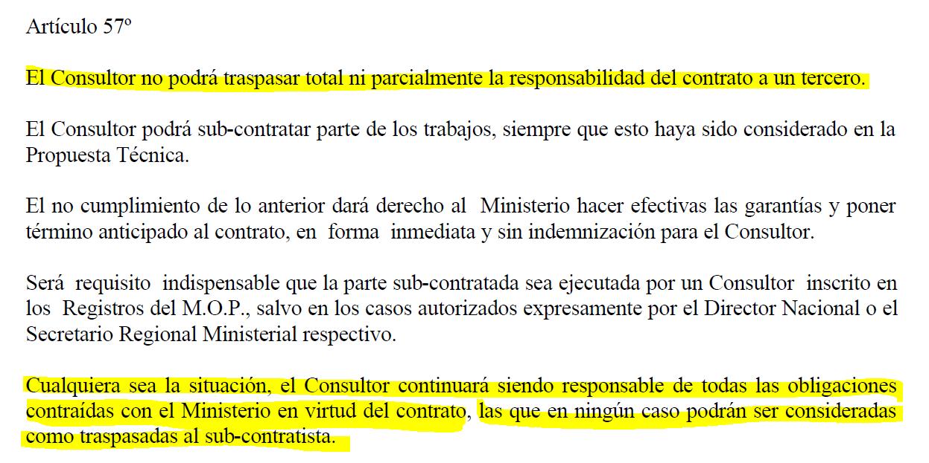
TITULO VI De las Obligaciones de los Contratantes.
12

Slide 15
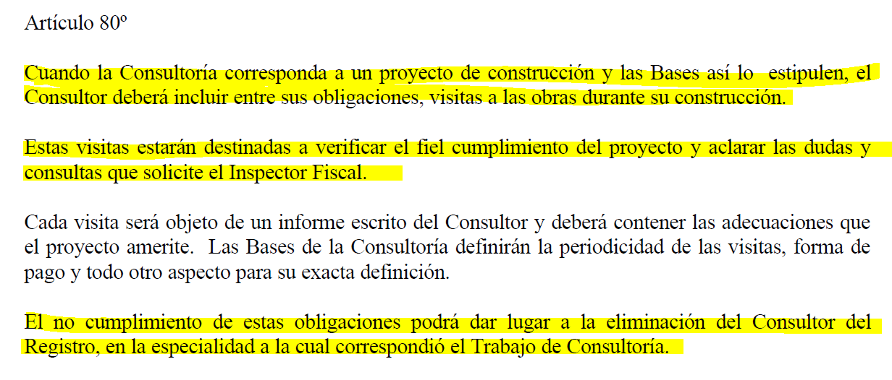
TITULO VI De las Obligaciones de los Contratantes.
13

Slide 16
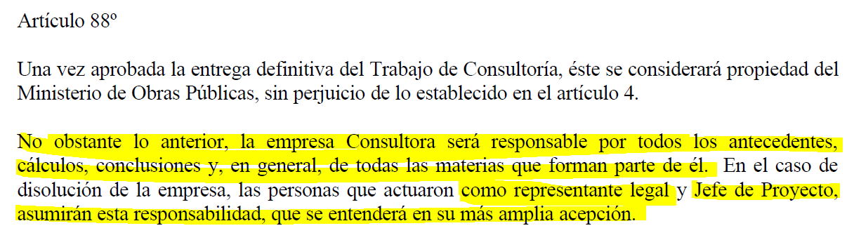
TITULO VI De las Obligaciones de los Contratantes.
14

Slide 17
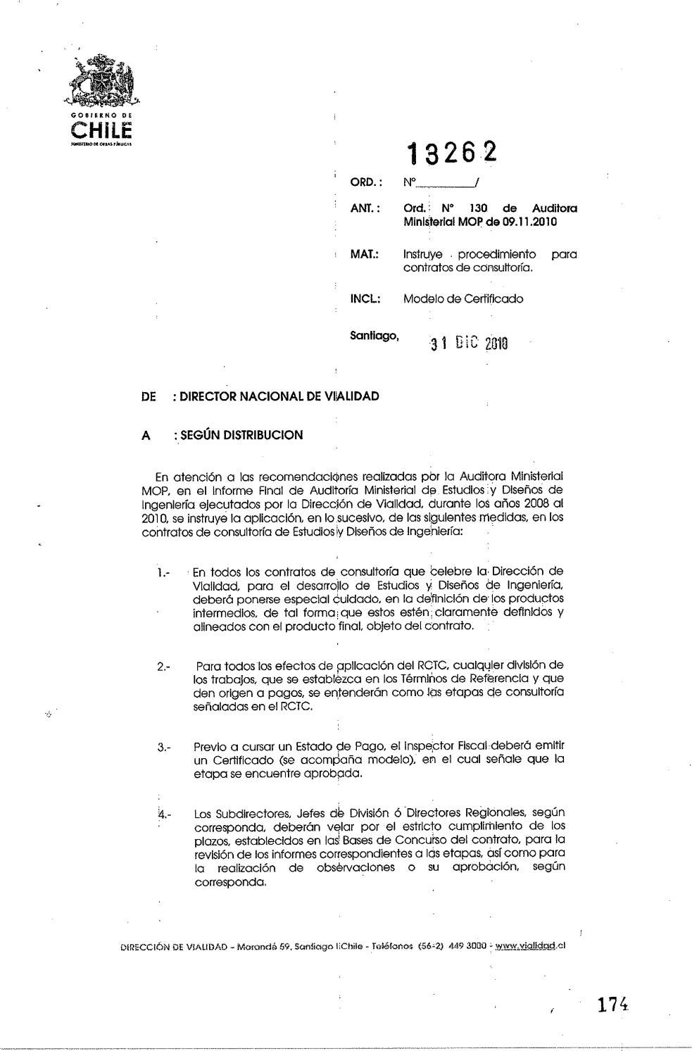
ANEXOS
15

Slide 18
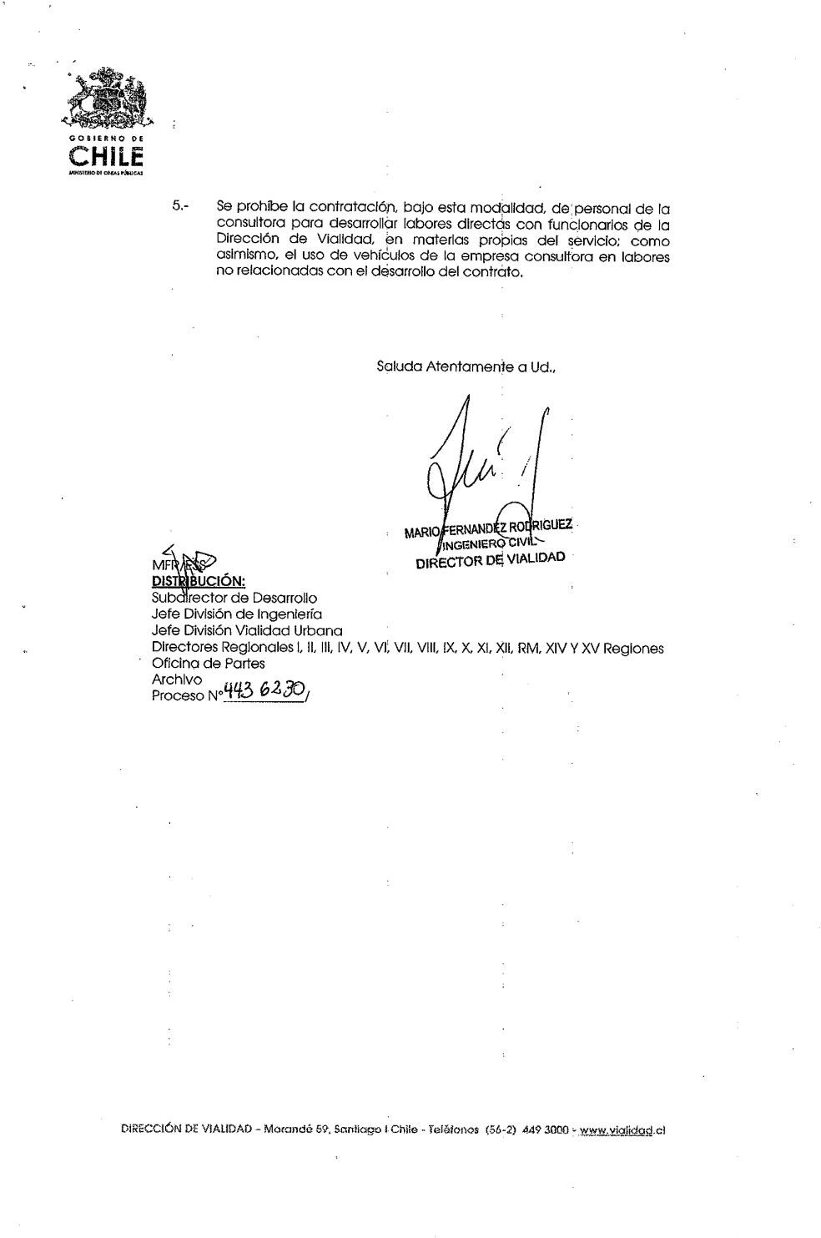
16

Slide 19

17

Slide 20
Algunos criterios de Aplicación de las Normas Técnicas.
Aplicación de recomendaciones de diseño (Ej. MC-V3).
ETE en el MC-V5. Inducción a la correcta elaboración de las ETE. Su relación con las Bases de Concurso.
Funciones del LNV. Punto 8.003.5 del MC-V8.
Preparación de Antecedentes de Licitación.
Ejemplos en la confección del Presupuesto de Obras.
18
Relación Presupuesto de Obras, ETE, Resumen de
(Ver
Cubicaciones y Cuadros de Cantidades de Obra.
Ejemplo de Presupuesto)
01/05/2021
15

Slide 21
CALCULO HIDROLOGICO
Numeral 3.702.5 METODO RACIONAL.
Q=(C*I*A)/360
Numeral 3.702.6 METODO DGA.
Numeral 3.702.803 METODO REGIONAL POR
MOMENTOS PONDERADOS.
Numeral 3.704.4 MODELOS COMPUTACIONALES.
CALCULO HIDRAULICO
Conducción Libre.
Con Control de Entrada.
Con Control de Salida.
19
**************************************************************************************************************************************************************************************
Numeral 3.701.3 RESPONSABILIDAD DEL DISEÑO
El proyectista será responsable de los diseños (hidráulicos) por él ejecutados. No podrá, en consecuencia, desligarse de esta posibilidad por el sólo hecho de haber seguido las recomendaciones incluidas en este capítulo.
01/05/2021
16

Slide 22

ESPECIFICACIONES TECNICAS MC-V5
Especificaciones Técnicas Generales (ETG):
20
Conjunto de disposiciones que especifican las exigencias sobre los materiales a utilizar, las pruebas de control de calidad en las diversas etapas de construcción, y las modalidades de medida y pago. A modo informativo, también incluyen una descripción de los procedimientos más usuales para construir obras que se ajusten a los requisitos especificados.
Especificaciones Técnicas Especiales (ETE):
Disposiciones adicionales y complementarias a las ETG que abarcan y definen las condiciones peculiares de una obra individual y que priman sobre las instrucciones generales.
01/05/2021
17

Slide 23

EJEMPLO DE CONFECCION DE UNA (E.T.E)
21
5.101 REMOCION DE ESTRUCTURAS ( m3 )
1.- DESCRIPCION Y ALCANCES
Esta partida se refiere a la remoción de estructuras existentes en conformidad con lo dispuesto en la Sección 5.101.1 del MC-V5, en esta especificación y demás documentos del Proyecto.
2.- MATERIALES
Los trabajos comprendidos en esta partida no requieren el uso de materiales.
3.- PROCEDIMIENTOS DE TRABAJO
Los trabajos se efectuarán en conformidad con lo estipulado en el
Tópico 5.101.3 del MC-V5 y, en particular con lo señalado expresamente en el numeral 5.101.301.
4.- UNIDAD DE MEDIDA Y PAGO
La unidad de medida y pago será el metro cúbico (m3) de estructura
removida, de acuerdo con lo dispuesto en el Tópico 5.101.4 del MC-V5.
01/05/2021
18

Slide 24
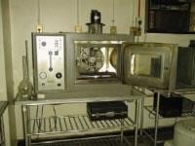
FUNCION DEL L.N.V (MC V-8)
8.003.5 FUNCIONES DEL LNV
Le corresponde al LNV la supervisión del sistema de calidad……., pronunciarse en cuanto a la aplicabilidad de las especificaciones, interpretarlas , …………….
22
8.001 OBJETIVOS Y ALCANCES DEL V-8
El contenido de este volumen está constituido por normas y procedimientos que no deben cambiarse bajo ninguna circunstancia……..
01/05/2021
19

Slide 25
PRESUPUESTO ESTIMATIVO
PROYECTO : TIPO DE INCIATIVA Y NOMBRE DEL CAMINO SECTOR: KM DE INCIO Y TERMINO COMUNA: PROVINCIA:
REGION:
ITEM | DESCRIPCION | Un | CANT | P. U. | TOTAL
100 | PREPARACIÓN DEL ÁREA DE TRABAJO
101 | DEMOLICIONES Y REMOCIONES
101-1 | REMOCIÓN DE ESTRUCTURAS | _{m}3 | 97 | 20.000 | 1.940.000
101-2 | REMOCIÓN DE DUCTOS | m | 260 | 4.500 | 1.170.000
101-4 | REMOCIÓN DE PAVIMENTOS ASFALTICOS | _{m}2 | 16.905 | 1.800 | 30.429.000
101-5 | REMOCIÓN DE OBRAS DE DRENAJE SUPERFICIAL | m | 6.539 | 3.000 | 19.617.000
101-6 | REMOCIÓN DE DEFENSAS CAMINERAS SIMPLES | m | 7.560 | 4.000 | 30.240.000
101-8 | REMOCIÓN DE SEÑALIZACIÓN VERTICAL LATERAL | Nº | 150 | 6.000 | 900.000
101-11 | REMOCION DE CERCOS EXISTENTES | m | 602 | 600 | 361.200
101-13 | REMOCIÓN DE CASETAS DE PARADEROS PARA LA LOCOMOCIÓN COLECTIVA | Nº | 8 | 100.000 | 800.000
 | SUBTOTAL 1 |  |  |  | 85.457.200
 | 19% (IVA) |  |  |  | 16.236.868
 | TOTAL 1 |  |  |  | 101.694.068
 | MODIFICACIONES DE SERVICIO | PF | 1 | 10.000.000 | 10.000.000
 | TOTAL 2 |  |  |  | 10.000.000
 | TOTAL GENERAL(TOTAL 1+TOTAL2) |  |  |  | 111.694.068
23

Slide 26
MEMORIA DE CUBICACIONES CAMINO : REPOSICIÓN RUTA R-86 SECTOR : LOS SAUCES - HUEQUÉN
ITEM | DESCRIPCIÓN O GLOSA |  | UNIDAD | CANTIDAD
 |  |  |  | PARCIAL | TOTAL
101-1 | REMOCIÓN DE ESTRUCTURAS
 | CUADRO Nº 16 |  | m3 | 97 | 97
 | TOTAL
101-2 | REMOCIÓN DE DUCTOS
 | CUADRO Nº 10 |  | m3 | 200 | 260
 | CUADRO Nº 16 |  |  | 60
 | TOTAL
24

Slide 27
Gracias.

Slide 28


